Slide 1
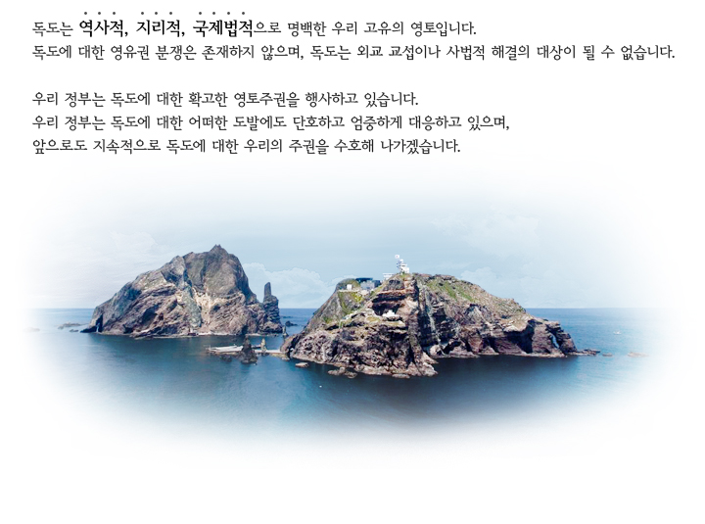
한국 정부의 공식 입장

Slide 2
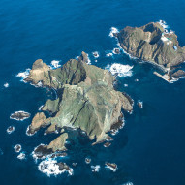
독도 이름 변천사
512-우산도(우산+무릉)
1476-삼봉도(세개의 봉우리)
1794-가지도(강치가 많음)
1900-석도(돌섬)
1906-독도(전라도 출신에 의해서)

Slide 3
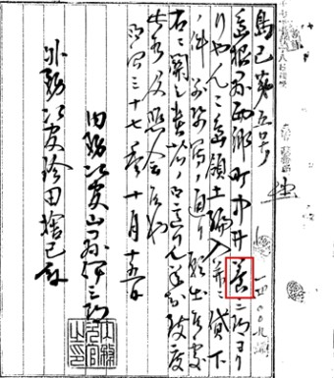
시마네현고시
1905년 1월 다케시마를 오키 도사의 소관으로 결정함
한국이 다케시마를 실효적으로 지배한 사실과
영유숸이 인정되지 않음

Slide 4
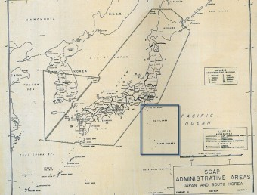
Scapin 제 677호
연합국 총사령부에서 일본이 독도에 대한 활동을 제한

Slide 5
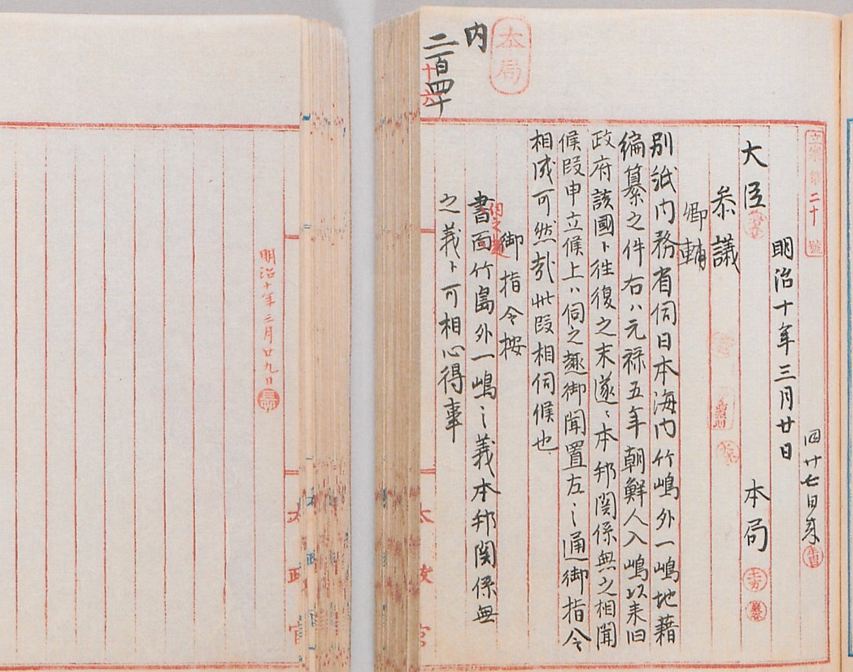
태정관지령
일본 최고기관 왈:독도는 우리랑 관련 없으니 건들지 마라

Slide 6
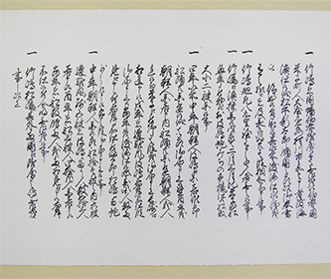
돗토리번 답변
1. 인슈(因州)와 하쿠슈(伯州) (이나바와 호키: 현재의 돗토리현)에 속하는 다케시마(울릉도)는 언제쯤부터 양국(이나바와 호키)에 속하게 된 것인가?
1. 다케시마(울릉도) 외에 양국(이나바와 호키)에 속하는 섬이 있는가?
1. 다케시마(울릉도)는 이나바와 호키(현재의 돗토리현)에 속하는 섬이 아닙니다.
1. 다케시마(울릉도)와 마쓰시마(독도) 및 그 외 양국(이나바와 호키)에 속하는 섬은 없습니다.
출처:한국 외교부 '돗토리번 답변'

Slide 7
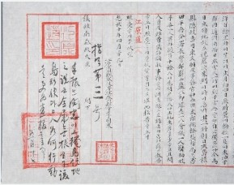
지령 제3호
"보내온 보고는 다 보았다. (일본이) 독도를 영지로 했다는 설은 전혀 근거가 없으니, 섬의 형편과 일본인의 행동 여하를 다시 조사하여 보고할 것."
출처:대한민국 외교부 '지령 제3호'

Slide 8
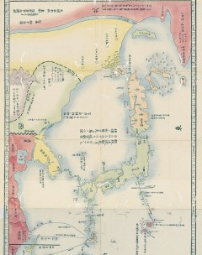
삼국접양지도
일본지도이나 독도를 조선과 같은 색으로 취급

Slide 9
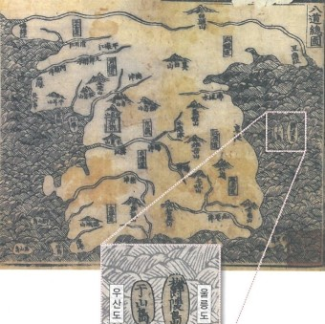
팔도총도
1531년 독도(우산도)의 표기가 아주 잘보임

Slide 10
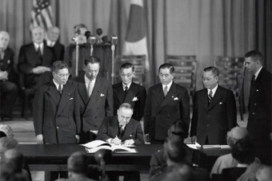
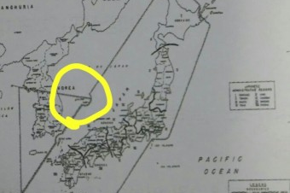

샌프란시스코 강화 조약
조선의 독립에 관한 일본의 승인을 규정함 but 일본은 받아들이지 않음

